Slide 1

JONABI MAG MUMA MACHON
Lesson 3 mar Octoba 17, 2026

Slide 2

«Johoshafat nochung’ mowachonigi niya, “Winjuru un jo-Juda gi joma odak Jerusalem! Genuru Ruoth Nyasaye ma Nyasachu, mi unukwo, kendo genuru kuom jonabi mage, mi unulo.”»
(2 Weche Mag Ndalo 20:20)

Slide 3



E kinde mag Muma Machon, ji mane yudo ote kowuok kuom Nyasaye mondo giter ne jomoko ne iluongo ni joneno kata jonabi (1 Sam. 9:9).
Ne gin gi nyalo mar ng’eyo gik mopondo, kendo kata gik mane pod biro (1 Sam. 9:6), to tijgi ne ok en mana mano kende; ne oriwo gik mathoth. En adier ni nyalo ma kamano ne ok owuok kuomgi giwegi. Ne owuok kuom Nyasaye.
To bende ne nitie jonabi ma miriambo mane wuoyo kuom “gik ma giparo apara giwegi” (Jer. 23:16).
Jo mage mane oluongi e tij janabi?
Ere kaka jonabi ne obet?
Tich mane ma jonabi ne timo?
Mon mage mane nigi mich mar koro wach?
Kido mage ma jonabi ma miriambo ne nigo?

Slide 4







JO MAGE MANE OLUONGI E TIJ JANABI?
“Elija ne en mana dhano ka wan. Nolemo matek mondo koth kik chue, mi koth ne ok ochue e piny kuom higni adek gi nus.” (Jakobo 5:17)
Wanyalo donjo e paro ma ok kare ka waparo ni jonabi ne gin “joma ber moloyo.” Musa nokwayo mondo oweye nikech ne oywayo wach (Wuok. 4:10); Isaya nowacho ni ne en ng’at ma dhoge ochido (Isaya 6:5); Jeremia ne paro ni ne pod en nyathi matin ma ok oromo tijno (Jer. 1:6).
Elija, mane nigi chir mar buogo Ruoth Ahab gi oro maduong’ nikech ne ok oyie Nyasaye, owachi ni: “ne en mana dhano ka wan” (Jakobo 5:17).
Bang’ timo hono maduong’, Elija ne obedo maluor chuth nikech bwok mar tho mane Jezebel chi ruoth oorone (1 Ruodhi 19:2-4)
En gima nenore maler ni Nyasaye ok yier jonabi mage nikech gin joma onge ketho. Ang’o ma oneno kuomgi? Hera ma ginyiso Nyasaye kod bedo gi gombo mar winjo wachne.

Slide 5





ERE KAKA JONABI NE OBET?
“To Mikaya nodwoke niya, ‘Akuong’ora gi nying Ruoth Nyasaye ni gima Ruoth Nyasaye biro wachona ema nawachi,’ ” (1 Ruodhi 22:14 )
Kaka jogo mane wuoyo kar Nyasaye, jonabi ma chuo kod ma mon ne temo matek mondo gidag kaluwore gi luonggi (1 Sam. 12:3-4). Ji nong’eyogi kaka “ng’at Nyasaye,” “ng’at ma nigi luor”
(1 Sam. 9:6).
Joma ne ok oyie gi otegi ne osin kodgi kendo ne siemogi (1 Ruodhi 22:8, 27). Kata obedo ni ne giyudo pek mang’eny, jonabigo ne ochung’ e adiera.
Mikaya ne ochung’ e nyim ruodhi ariyo, jonabi 400 mane okoro wach maber, kod jarit mane ong’adone rieko ni en bende okor wach maber. (1 Ruodhi 22:10-13). Kata kamano, ne ochung’ motegno kendo ne ok oyie wacho wach moro amora mak mana gima Nyasaye nofwenyone (1 Ruodhi 22:14).
Ne ok gin joma oromo chuth, to ne gin chwo kod mon mane jo-lamo, mane luwo Wach, kendo ne gin jotich mag Nyasaye kod ogandane (1 Sam. 12:23; Jer. 42:4).

Slide 6





TICH MANE MA JONABI NE TIMO?
“Jehu wuod Nimshi bende iwir mondo obed ruodh Israel; to Elisha wuod Shaphat ja-Abel-mehola ema mondo iwir obed janabi kari.” (1 Ruodhi 19:16)
E kind gik mamoko, jonabi ne timo tijegi:
Kaachiel gi ruodhi
Ne giwirogi
(1 Ruodhi 19:16)
Kaachiel gi jodolo
Ne gikwero gi ka gitimo gima rach
(Mal. 2:1-2)
Kaachiel gi ji
Ne gipuonjogi yore mag Nyasaye (Mika 6:8)
Kaachiel kodwa
Ne giketo otegi e ndiko
(2W.Nda. 13:22)
Ne gijiwogi ka gitimo gima ber
(2W.Nda. 15:8)
Ne gikwerogi ka gitimo gima rach
(1 Ruodhi 21:20)
Ne ginyisogi richogi(Is. 58:1)
Ne giluongogi mondo giwe richo(Ezekiel 18:32)

Slide 7





MON MAGE MANE NIGI MICH MAR KORO WACH?
“Ndalogo Debora janabi madhako ma chi Lapidoth ne jang’ad bura e Israel” (Jong’ad Bura 4:4)
Muma Machon wuoyo kuom jonabi ma mon abich. Achiel kuomgi, Noadia, ne en janabi ma miriambo (Neh. 6:14). Kuom ng’at machielo, chi Isaya, ok wang’eyo ka iluonge ni janabi nikech ne en gi michno, kata nikech ne en chi janabi (Is. 8:3).
MIRIAM. Kaka janabi ma dhako, ne otelo ne mon e wer bang’ kane gisekalo Nam Makwar. Bende ne okonyo owetene e telo ni oganda e kinde wuodhgi e thim
(Wuok 15:20; Mika 6:4).
DEBORA. Ne en gi tije ariyo, janabi ma dhako kod jang’ad bura, kendo ne otelo ne oganda e lweny gi Sisera, ka en gi Barak. Bang’ loch, ne owero wende pak mane oting’o weche mag kor (Jong’ad Bura 4:4-9)
HULDA. Ne openje gi Josia kuom Bug Chik mane oseyudi. Kaachiel gi dwoko penjo mar ruoth, ne owachone weche mag jip
(2 Ruodhi 22:14-20).

Slide 8



KIDO MAGE MA JONABI MA MIRIAMBO NE NIGO?
“To Ruoth Nyasaye nowachona niya, ‘Jonabigo koro weche mag miriambo e nyinga. An ne ok aorogi, kendo ne ok amiyogi chik, bende ne ok awuoyo kodgi. Gik ma giwachonugo gin fweny ma ok owuok kuoma, to gikoro mana weche manono ma giparo apara.’ ” (Jeremia 14:14)
Ok ni ji duto mane koro ne timo kamano nikech ne giyudo wach kowuok kuom Nyasaye (Jer. 14:14). Otegi ne en ang’o? Ang’o momiyo ne gilando?
Ne giloso wechegi mane gikoro ( Ezek. 13:2, 17 ).
Ne giwacho gik ma ji gombo winjo (Ezekiel 13:16)
Ne ok gikuer richo (Ezekiel 13:22)
Ne gidwaro ber margi giwegi (Ezekiel 13:19)
Ang’o momiyo ng’ato nyalo wacho ni owuoyo e lo Nyasaye to ong’eyo ni ok en adier? Wuondore owuon? Dwaro yudo duong’, kata pesa kata gik mamoko?
Gima lit moloyo kuom jonabi ma miriambo en ni nitie ji ma winjogi kendo luwogi. Gihero gik ma giwacho nikech onge gima tek ma idwaro ni gitim kendo ok gijaw chunygi. To luwo yoregi kelo mana tho.
Janabi ma adiera kinde duto siemo ji kuom hinyruok ma richo kelo, kendo ojiwo ji mondo obed jo adiera ka ok gidewo gik ma nyalo timore bang’e.

Slide 9

“Onge ng’ato kuom joote kod jonabi mane owacho ni oonge gi richo. Joma osedak machiegni gi Nyasaye moloyo, joma oyie chiwo ngimagi kaka misango kar timo gimarach ka ging’eyo, joma Nyasaye osemiyo ler kod teko mare, moseyie ni gin-gi kido mar richo. Ok giseketo geno kuom ringruok, ok gisewacho ni gin joma kare, to gisegeno chuth kuom tim makare mar Kristo.”
EGW (The Acts of the Apostles, p. 561)

Slide 10
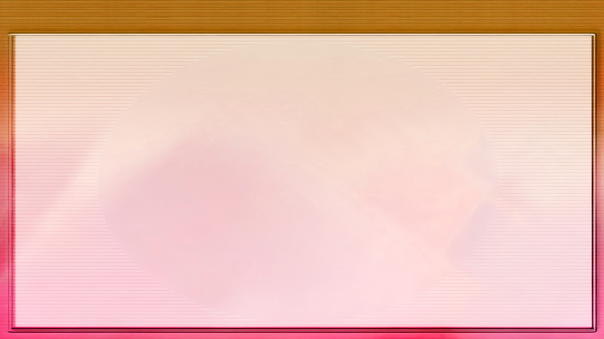



APPENDIX: LUONG ELLEN G. WHITE MAR KORO WACH
Bang’ neno fweny mokwongo, Ellen ne winjo nine ok oikre maber mar tich mar janabi. Kaluwore gi ngimane mane ok ber kod sombe matin, nyathino ma ja higni 17 ne neno ni ok owinjore kendo ok onyal chopo luong mare.
Juma achiel bang’ fwenyne mokwongo, ne oneno fweny mar ariyo mane omiye siem kuom pek mane obiro yudo. Bang’ alam mang’eny, kendo yudo jip kuom owete kod nyimine moko, Ellen noyie luongne.
Matin ne higni piero ariyo, bang’ yudo fweny mang’eny, kendo yudo kony kuom chwore –James White–, ne osekonyo e loso mise mag Kanisa mar Seventh-day Adventist (mane ochaki malong’o e higa mar 1863).
Tichne ne okonyo ahinya e keto chenro mag thieth kod somo mag Jo-Adventista. Kata kamano, tich maduong’ ahinya mane otimo ne en ndiko buge, ma duto nyalo bedo wang’ kalatese 100,000 mane ondiko kuom roho pod wuoyo ni ji e piny ngima.

